Slide 1

Як будувати партнерства в громаді
Практичний гайд для активних громад, влади, бізнесу і надавачів послуг (створено на основі напрацювань форуму “Горизонтальні зв’язки: взаємодія, що відновлює” та аналітичного звіту про бар’єри у комунікації між громадами та стейкхолдерами)

Slide 2
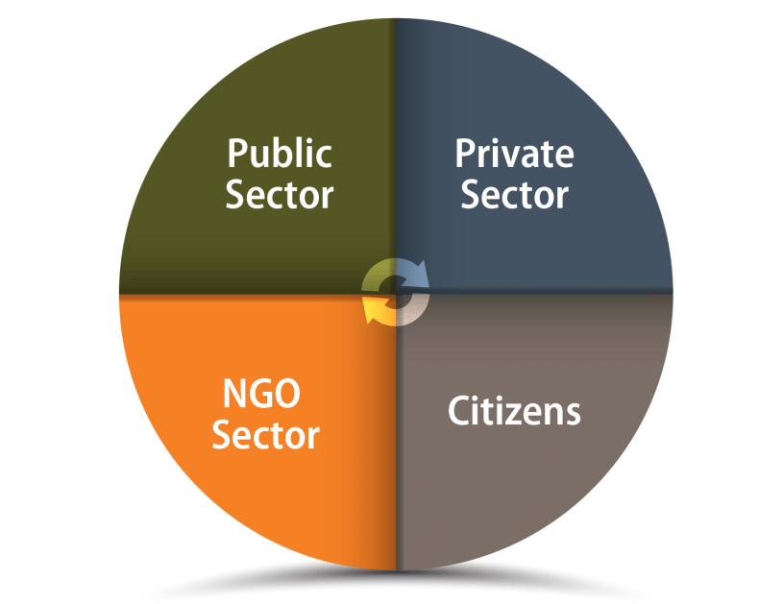

🔑 Чому партнерства важливі?
Партнерства — це не лише “спільні заходи”, а спільна відповідальність. Вони допомагають громадам вирішувати проблеми швидше, розумніше і з меншими витратами. Завдяки партнерствам з’являється довіра, взаємна підтримка та сталість рішень. Досвід показує, що саме через діалог між владою, громадськими організаціями, бізнесом та мешканцями народжуються рішення, які реально змінюють життя громади на краще

Slide 3
Хто ваші ключові партнери і що їм важливо
Стейкхолдер | Що для них важливо | Як з ними говорити
Мер / голова громади | PR, нові робочі місця | Показуйте цифри: вартість, кількість бенефіціарів, зменшення навантаження на систему. Підкріплюйте історіями успіху.
Надавачі послуг / громадські організації (ГО) | Налагодження комунікації, нові проєкти | Підкреслюйте партнерство, а не конкуренцію. Пропонуйте взаємну вигоду.
Начальники УСЗН | Зменшення навантаження, вирішення проблем клієнтів | Деталізуйте, як ваш проєкт зніме частину роботи з них. Говоріть про якість і надійність.
Бізнес | Розвиток персоналу, соціальна участь | Пропонуйте участь у навчаннях, CSR-ініціативах, волонтерських акціях.
Громада / отримувачі послуг | Якісні безкоштовні послуги | Інформуйте простою мовою через старост, релігійні організації, місцеві чати.
Депутати / старости | Зниження навантаження на систему послуг | Демонструйте, що ваша ініціатива — це підтримка їхньої роботи.

Slide 4

Чого вони можуть боятися
Ризик / страх | Опис
🧩 Конкуренція між організаціями | ГО чи надавачі послуг бояться, що їх “витіснять” інші ініціативи
🤝 Недовіра між секторами | Влада не впевнена у професійності ГО, ГО не довіряють чиновникам
🧠 Перевантаження / нестача фахівців | Страх, що проєкт створить додаткові завдання або потребу в нових кадрах
💬 Критика / негатив у медіа | Острах публічної оцінки, конфліктів, скарг
🕰 Нестача часу та ресурсів | Партнери не встигають або не мають бюджету для співпраці
📉 Невдача / провал проєкту | Побоювання, що спільна ініціатива не покаже результатів
🔒 Відсутність прозорості | Люди не розуміють, хто приймає рішення, як витрачаються кошти

Slide 5
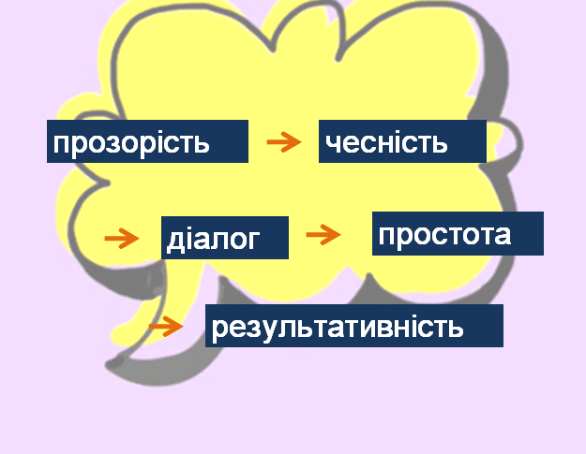
Будьте конкретні
Показуйте цифри, результати, вплив
Пояснюйте вигоду. Для кожного партнера — своя користь
Використовуйте “живі історії”.Приклади з людей громади працюють краще, ніж звіти.
Зустрічайтеся офлайн, телефонуйте, питайте думку
Фіксуйте домовленості. Короткі протоколи зустрічей, плани дій, спільні пости у Facebook.
На форумі учасники зазначали, що відкритий діалог, неформальні зустрічі й спільні заходи значно підвищують рівень довіри між секторами

Slide 6

Простий шаблон для взаємодії з владою
Крок 1. Підготовка: опис проєкту (що і для кого), короткі дані: бюджет, кількість учасників, термін реалізації та очікуваний результат для громади.
Крок 2. Зустріч: представте ідею у форматі “вигода + історія”.Вкажіть, як ініціатива підсилює роботу громади.
Крок 3. Після зустрічі: надішліть коротке резюме домовленостей. Підтримуйте контакт через месенджер або короткі апдейти

Slide 7
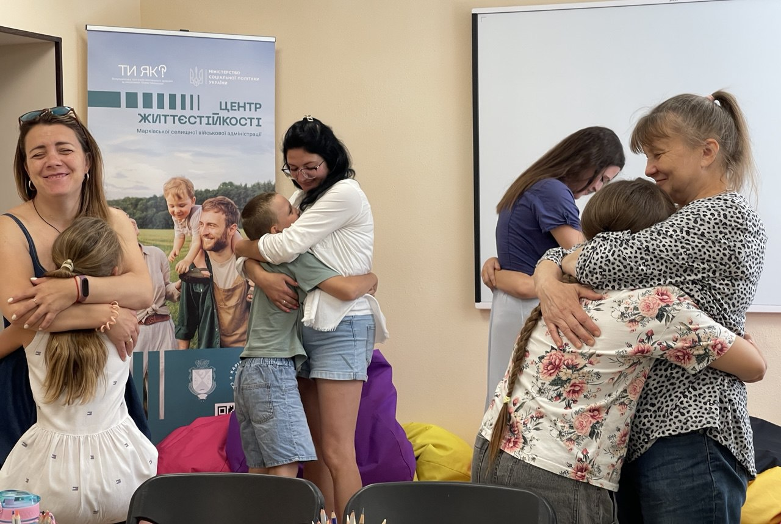
Практичний приклад
Під час створення Центру життєстійкості у партнерів виникли побоювання:
Голова громади — чи вистачить фахівців і ресурсів
УСЗН — що навантаження на систему зросте
Мешканці громади не розуміли, що це за проєкт і для чого він:боялися формальностей і не вірили у реальні зміни
Фахівці на місцях хвилювалися, що ініціатива перетвориться на контроль, а не підтримку.
Після відкритої зустрічі всі проговорили страхи, домовилися про спільну дію й підписали меморандум
Найголовніше — підтримку отримали мешканці громади, які тепер мають простір, де їх чують і допомагають.

Slide 8
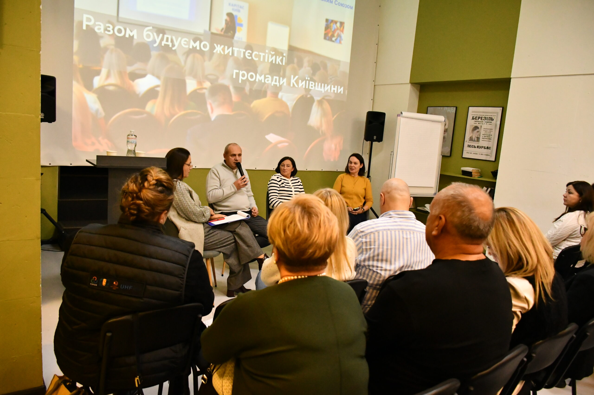
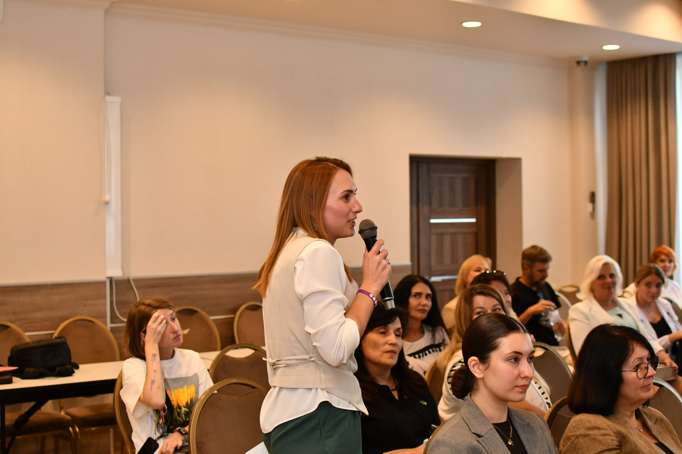
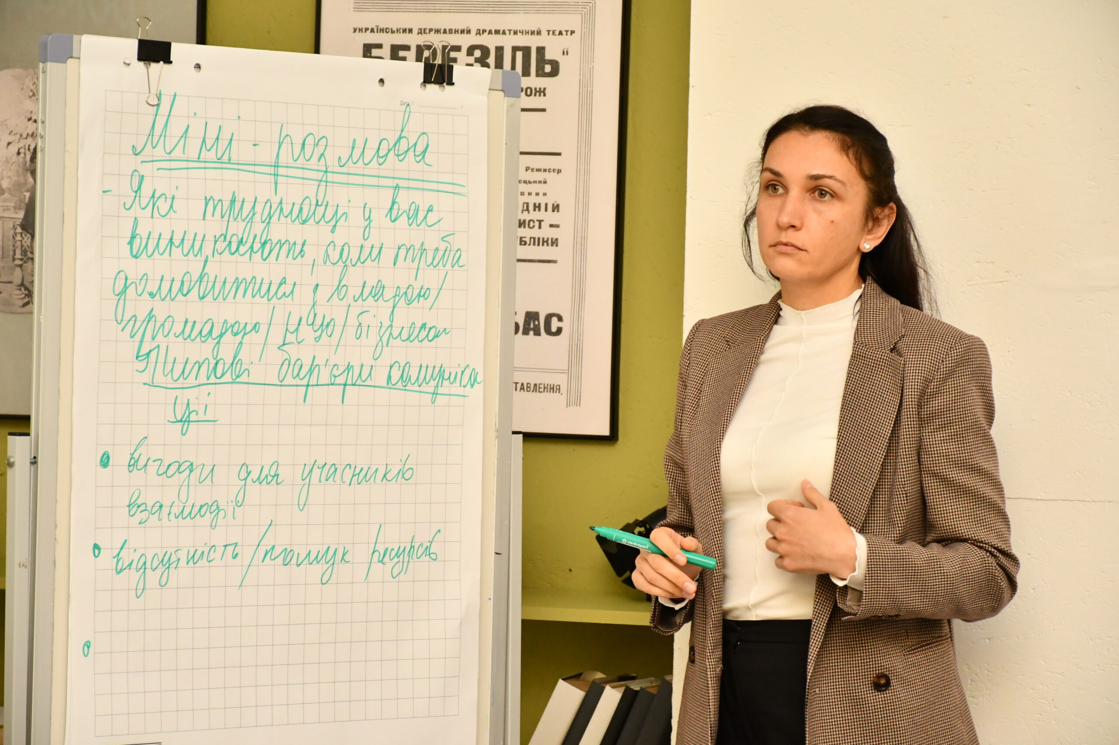
ЧЕСНІСТЬ і ВІДКРИТИЙ ДІАЛОГ — це валюта довіри, на якій тримаються всі партнерства. Не бійтеся говорити про складне — саме це будує справжні зв’язки!

